Slide 1




宜蘭區域性廣播電台
指導老師：鄭俊傑
小組成員：林文安、張芸淇、陳思予、潘令宸

Slide 2


目 錄
˙動 機 ˙社區互動
˙台灣廣播歷史沿革 ˙社區互動實例
˙廣播媒體型態 ˙區域電台對社區總體營造的貢獻
˙區域電台經營 ˙活動蹤影紀錄

Slide 3

動機
高一上學期公民課程裡接觸到「媒體識讀」課程，從中認識媒體的功能，並想藉由此地理實察的機會，更加探索並了解宜蘭家鄉中地方性的傳播媒體。

Slide 4

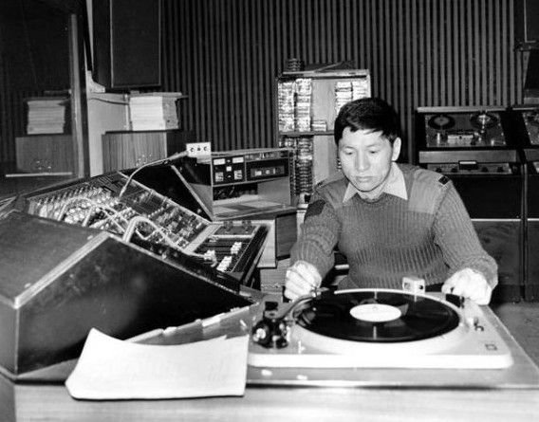
民國82年以前的台灣廣播天空------
台灣早期廣播頻率尚未開放民營，舊電台大多以黨政軍系統為經營的主流。
民意與言論發聲的空間相對緊縮、既有媒體的內容過於都會化、中心化。
(出自 有效解決非法廣播電台問題之研究 -世新大學 )
Notes:
台灣早期廣播頻率尚未開放民營，28家舊電台(如中廣.警廣…) ，大多是以黨政軍系統為經營的主流。在戒嚴時代媒體通路長年基於「非常時期」之背景，如抑制匪播干擾或政策使命需求的工具性用途 ……，其營運模式與行為管理都受到限制，民意與言論發聲的空間相對緊縮、既有媒體的內容過於都會化、中心化的取向。

Slide 5
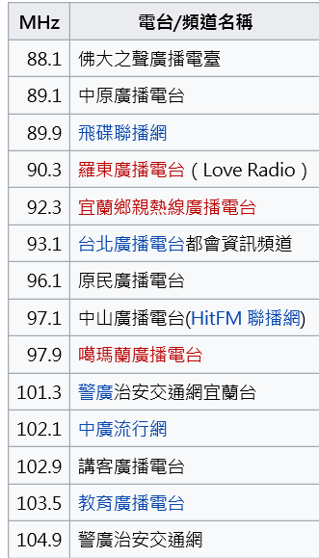
臺灣民營廣播產業的歷史沿革
民國82年後的台灣廣播天空----民營電台成為廣播的主體
由於地方事務經常不受主流媒體重視，無法充分滿足民眾知的權利，廣播頻道最終在民國82年開放民營。
目前為止，已有161家民營電台，而公營電台只佔了10家。
(出自 有效解決非法廣播電台問題之研究期末報告 - 國家通訊傳播委員會)
圖為 宜蘭縣之民營電台
Notes:
民國82年後的台灣廣播天空---民營電台成為廣播的主體
由於地方事務經常不受主流媒體重視，在民眾知的權利無法充分獲得滿足的情境之下，廣播頻道最終在民國82年開放民營化。
截至目前為止，已有143家獲得廣播執照，加上開放前己存在的28家，共有171家。其中取得營運執照的電台當中，有161家是屬於民營電台，而公營電台只佔了10家。

Slide 6
臺灣民營廣播產業的歷史沿革
(A)民營化造就媒體數瞬時大量增多
(B)地方性特色的強調，促成廣播媒
介地方性的再造
(C)多元化的發展，打破同質性過高
的生態
民營
地方
多元
Notes:
照片*1（公司照）

Slide 7

廣播媒體型態—
區域化 及 專業化

Slide 8
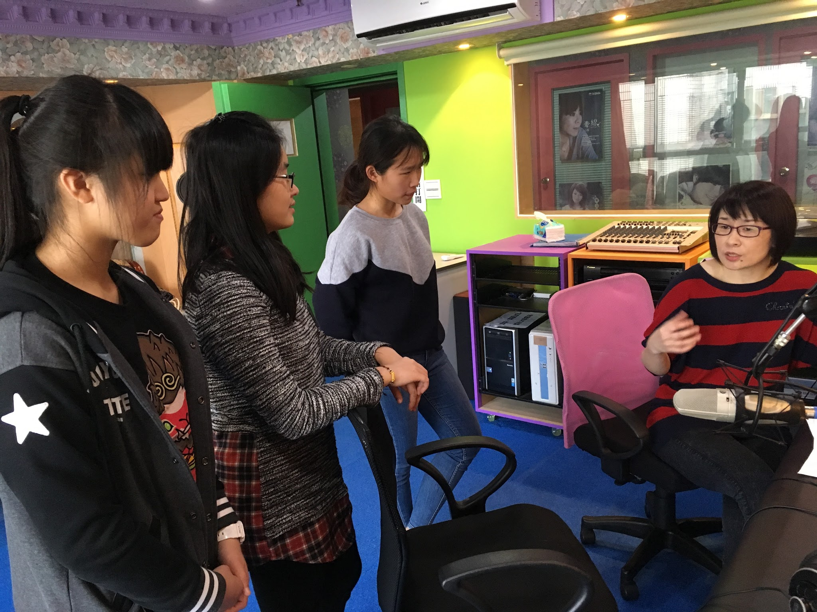
廣播媒體型態--區域化
台灣民營廣播電台以區域化的方式呈現，廣播內容多與當地生活與人民相關。
如：桃園廣播電台，是桃園地區第一家區域性電台，利用桃園地區的資源，青商會、獅子會、學校等，彼此互相搭配創造佳績。
(出自 夏智瑜 -中小功率電台節目策略之探討 )
Notes:
如：桃園廣播電台，就是桃園地區第一家播出的區域性電台，它利用桃園地區的每一項資 源，青商會、獅子會、學校等，彼此互相搭配、互相協調的方式運作，以便創造佳績。 又如創高收聽率的飛碟電台，強調「都會」的聲音，它提供許多都會的重要資訊，以此滿足 都會人的需求，藉此抓住都會的上班族和一般聽眾的心。
另外像設立在新竹科學園區的小功率電台， 也以科技人的好朋友為訴求策略， 這些都是運 用當地的資源與人力相結的理念 (

Slide 9
電 台 | 大功率電台 | 中功率電台 | 小 功 率 電 台
電波功率 | 30千瓦以下 | 3000瓦以下 | 750瓦以下
發射半徑 | 全國 | 20公里 | 10公里至15公里（依87年1月1日起實施之小功率廣播電台服務區調整案，宜蘭、花蓮、台東及澎湖地區調整至15公里）
參考資料https://www.google.com.tw/url?sa=t&rct=j&q=&esrc=s&source=web&cd=6&cad=rja&uact=8&ved=0ahUKEwiU9Yb39anSAhXDmZQKHScrDb4QFgg4MAU&url=http%3A%2F%2Fccs.nccu.edu.tw%2Fword%2FHISTORY_PAPER_FILES%2F145_1.pdf&usg=AFQjCNEBYo5iqmfUWIzaPCsj519TrO92mw
Notes:
廣播電台透過無線電波頻率，將節目順利播出並提供資訊以擴大影響。在台灣廣播電台區分為調頻與調幅，功率又區分為大功率、中功率及小功率，依照發射功率範圍決定服務區域大小。
由於政府沒有釋出可全台聯播的大功率電臺，因此一些中小功率電臺走上聯播之路，以擴大影響。
社區廣播電台在媒體功能上雖無法與電視媒體競爭，但發揮區域媒體之功能與特性是值得探討的。

Slide 10


廣播媒體型態--專業化
電台專業化為區域電台另一種分類，類型如勞工.音樂.教育.原住民.客家……，依照服務對象提供區域民眾更切身關心的資訊。大眾傳播相對變成更趨近小眾傳播。

Slide 11
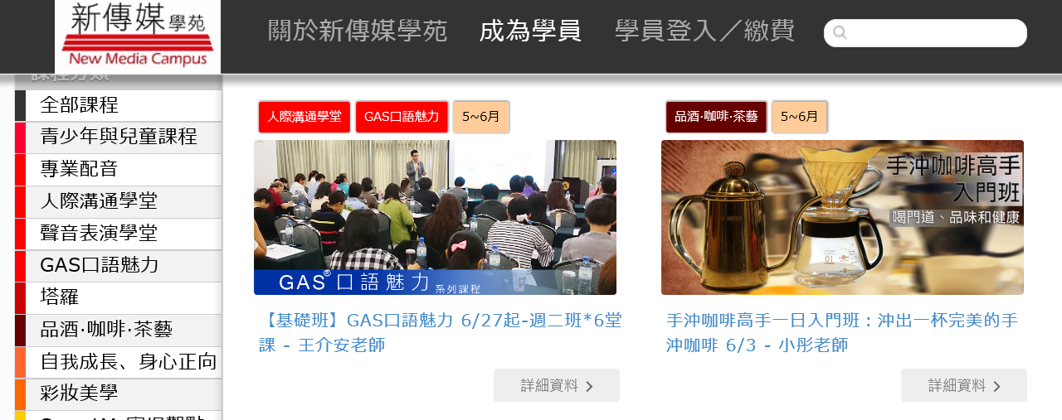
區域電台經營方針
為符合區域需求.區域特色發展。中小功率電台策畫節目及活動，以符合經營方針和社區民眾喜好，期能增加收聽率達至廣播大眾傳播之責。
Notes:
無線電波為公有財產，區域廣播電台所使用之頻率則應本著社會公器的身分，盡公眾服務之事。
政府開放全台分區經營，實為符合區域需求.區域特色發展。因此，各中小功率電台無不竭盡心思策畫節目及活動，以符合經營方針和社區民眾喜好，期能增加收聽率達至廣播大眾傳播之責。

Slide 12
區域電台經營方針
早期尚未完全開放媒體自由市場之前，多數廣播電台屬國營方式，便不需負擔盈虧。
現今電台在製播節目服務群眾和取得經營利潤之間必須獲得平衡。
Notes:
電台需要有商業行為支撐經營。在台灣早期尚未完全開放媒體自由市場之前，多數廣播電台屬國營方式，便不需負擔盈虧。而在政府開放民營化之後，區域電台如雨後春筍般林立，但商業市場規模依舊。

Slide 13
區域電台經營方針
為了增加收入，大部分節目多以廣告或置入行銷產品。因此，與聽眾有更深的互動產生彼此信任為重要經營策略。
而深入社區民眾的生活就變成重要的方式。因此，舉凡社區各種活動都可見到社區電台的參與，藉此方式可凝聚社區意識，亦可增加電台與社區民眾的黏著度，這就是企業的商機。

Slide 14
社區互動VS.商業利潤
節目社區化，尤其在政府推動社區總體營造目標下，社區廣播電台參與社區活動、製播關懷社區大小生活事節目之多寡與深度，對所在地區服務之績效往往可判斷出該電台其所得商業之利潤。

Slide 15
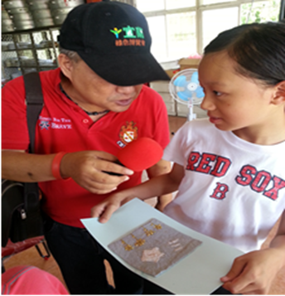
社區互動--走出播音室，走入鄉鄰里
地方性廣播電台的角色，已逐漸走入社區、深入人群，工作的空間已不再是播音室而已，社區即是地方性廣播電台活動的舞台。

Slide 16
社區互動
一.以報導地方人、事、物為節目製播方向
二.為社區民眾提供終身學習課程（介紹課程或於節 目中提倡知識學習）
三.配合舉辦地方相關活動
四.社區互動：深入社區發展協會、愛心志工隊、學校、宗教團體、老人會、婦女會。

Slide 17
區域電台帶動社區意識
廣播媒體較保守，節目大都制式化，而社區建設也只能 在硬體環境上的改善，對社區意識之影響有限！
-------------------<民國82年>電台開放申設-------------------
區域電台服務含蓋面更廣，更細，更直接，對社區總體營造功能更加強，
主管單位與廣播業者也更加重視，例如廣播金鐘獎獎項也列有社區節目獎、社區節目主持人獎

Slide 18
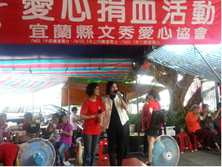
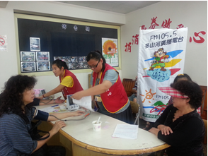
社區互動實例一【愛心捐血活動】
每四個月舉辦一次 活動地點：羅東民眾服務站
活動內容與效益：致力於地方公務服務，透過媒體公器之社會責任，發起愛心捐血活動，邀請民眾共同響應，一齊做公益。

Slide 19
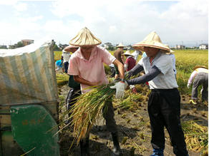
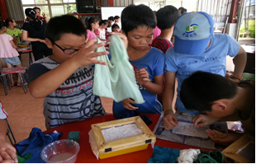
社區互動實例二【社區無米樂-手做紙活動】
活動地點：五結鄉指天宮廟前廣場
活動內容與效益：七月稻子熟成，利用脫殼後的稻稈做成手抄紙，體驗手做紙，同時也了解農家的辛勞，暫時遠離城市喧囂讓民眾可以體會在地濃厚的風土民情與文化。

Slide 20
區域電台對社區總體營造的貢獻
社區營造理念傳播者：公共參與有助於社區成長，廣播媒體運用即時、無遠弗屆的傳播力量、資訊與價值觀念。
鼓勵參與：廣播媒體不斷提供資訊可連續、有效刺激更多成員參與社區各項活動，有效凝聚社會意識。
Notes:
政府宣導與宣傳廣告

Slide 21
區域電台對社區總體營造的貢獻
強化溝通橋樑：廣播媒體可即時提供相關資訊，報導當地社區公共議題，引領社區居民參與相關議題討論，形成社區共識，無形中扮演人際溝通者的角色。
社區資源的整合與交換平台：社區資源透過廣播媒體之傳播在無形中進行整合與交換，因此廣播媒體隱約也將成為另類平台。

Slide 22
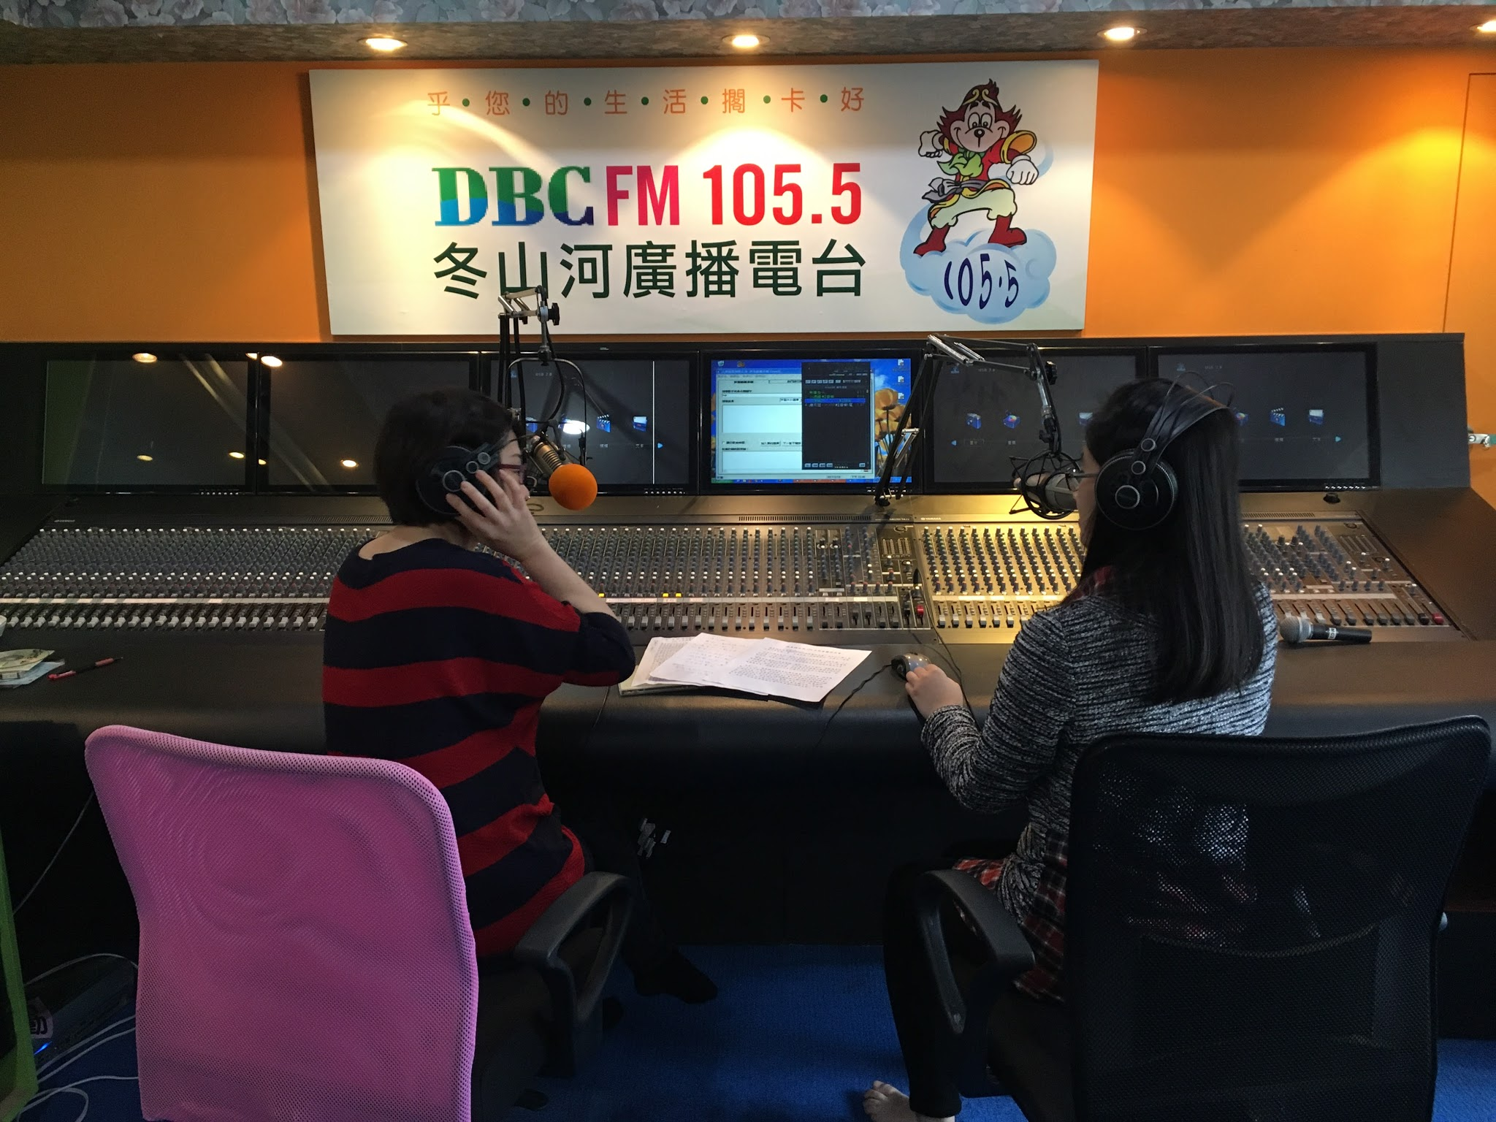
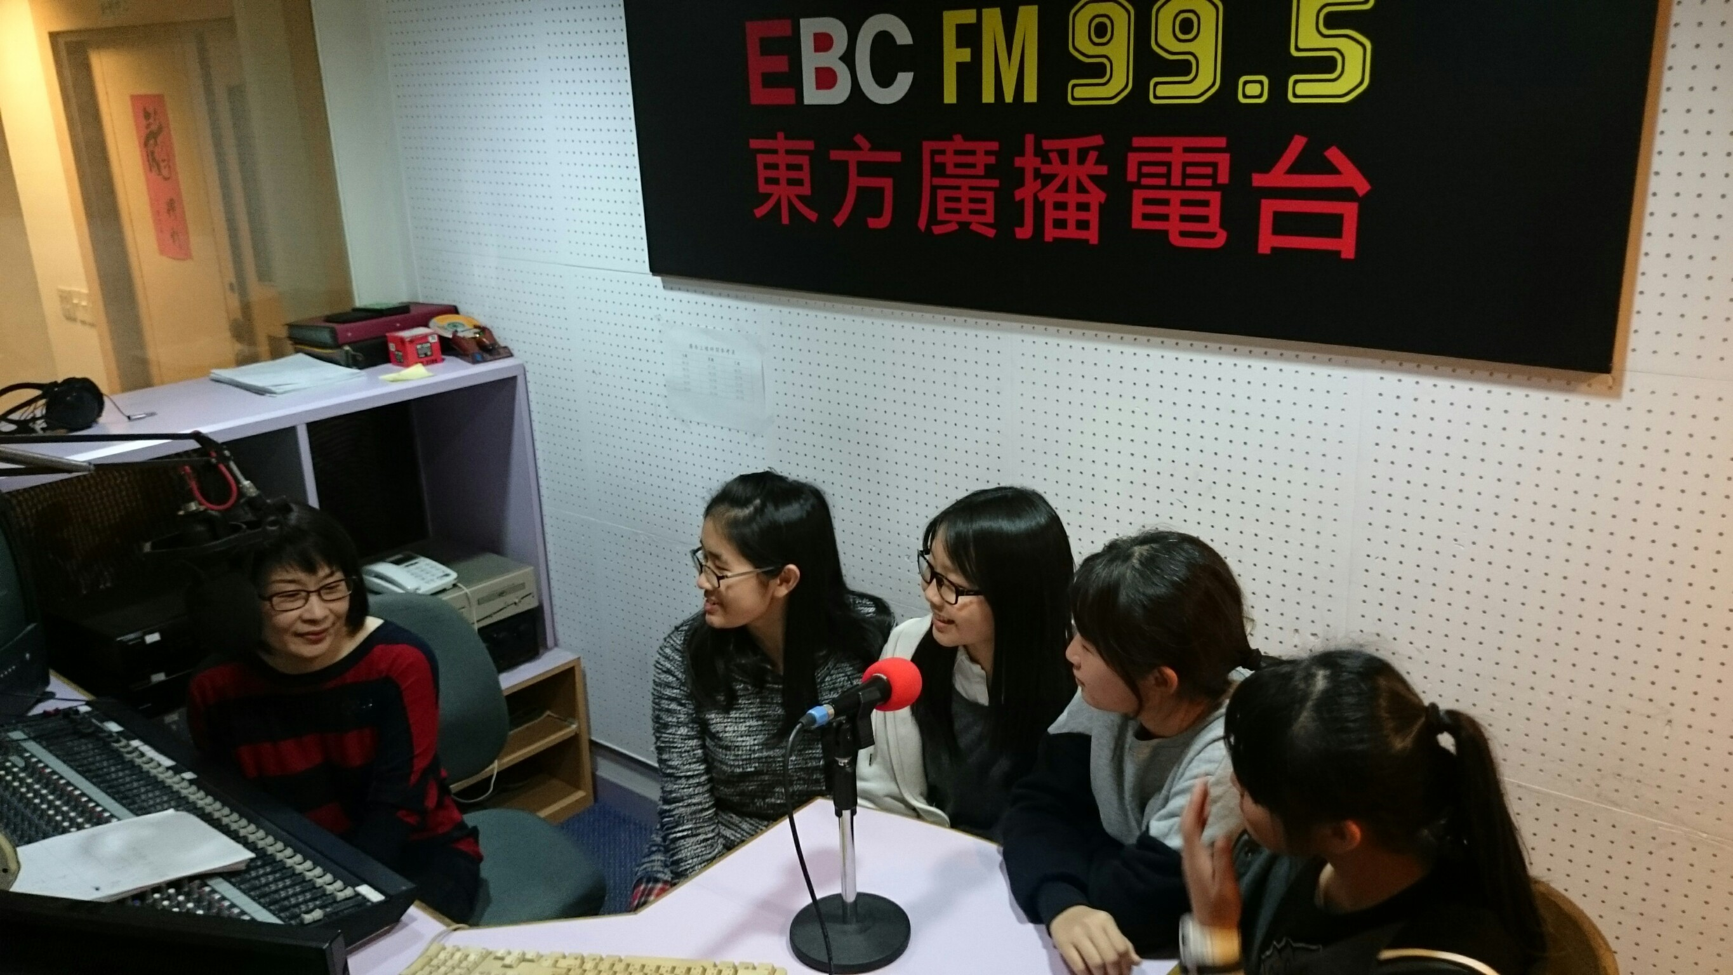
活動蹤影紀錄
享受戴上耳機後的立體音效和體驗錄音室內的錄音系統。
(首頁標題上的音檔是這在這裡錄製的～）

Slide 23
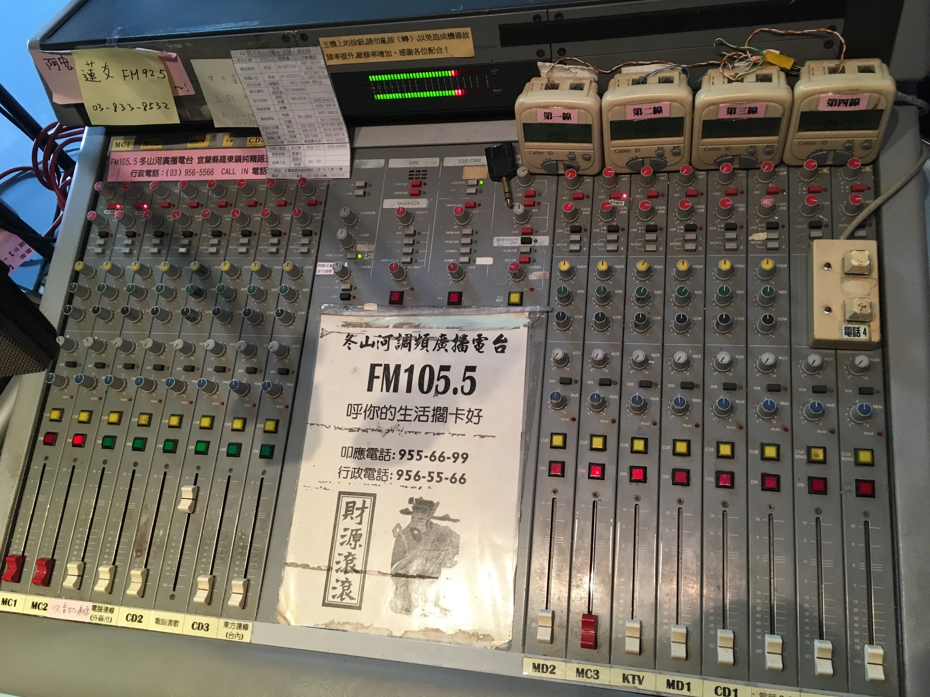
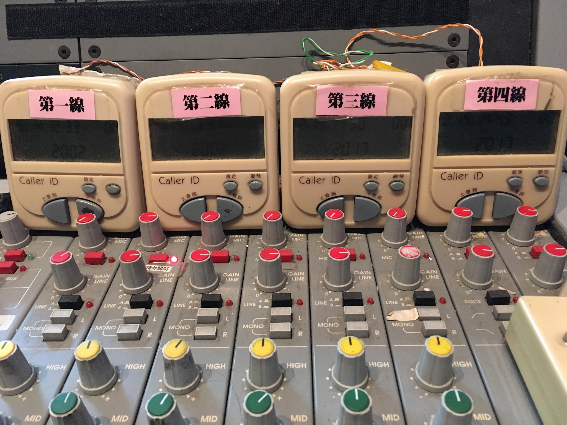
電台經營設備-播音室
基本結構上須滿足隔音、吸音、無回音等良好的音響效果。為直接播送節目與主持人聲音的播音空間及器材。
Notes:
右上照片中播音器的下排為調整聲音的推軸，紅色鈕為麥克風推軸，具危險性較高的標示。民眾call in則由右方三個白色的推軸調整聲音大小。

Slide 24
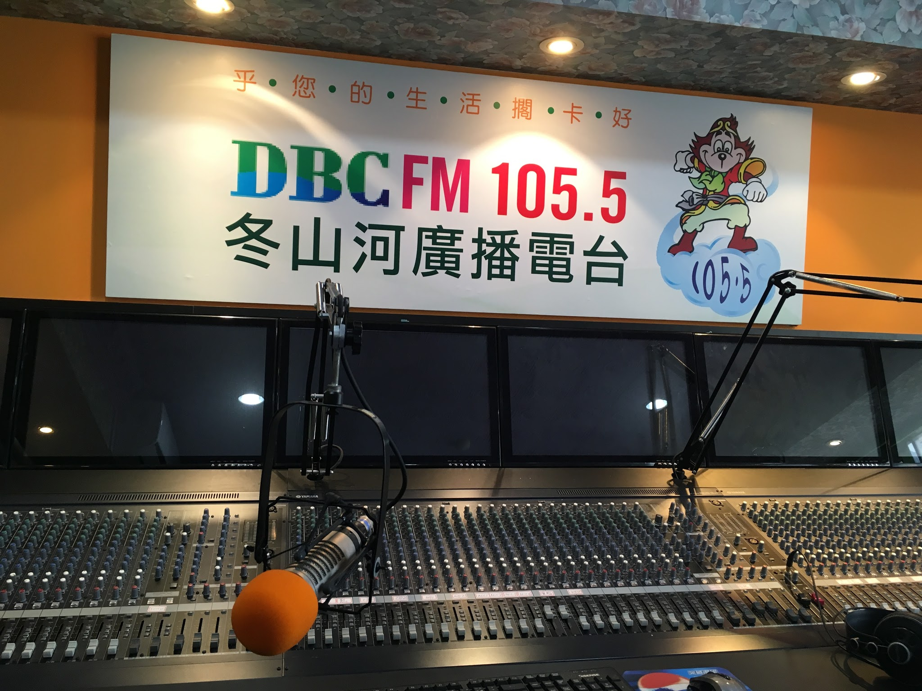
電台經營設備-錄音室
為錄製幕後節目的錄音設備，與播音室不同之處為間接與直接的與民眾接觸的地方。
另外圖中橘色的麥克風包套為過濾雜音的泡棉。
Notes:
照片*1

Slide 25
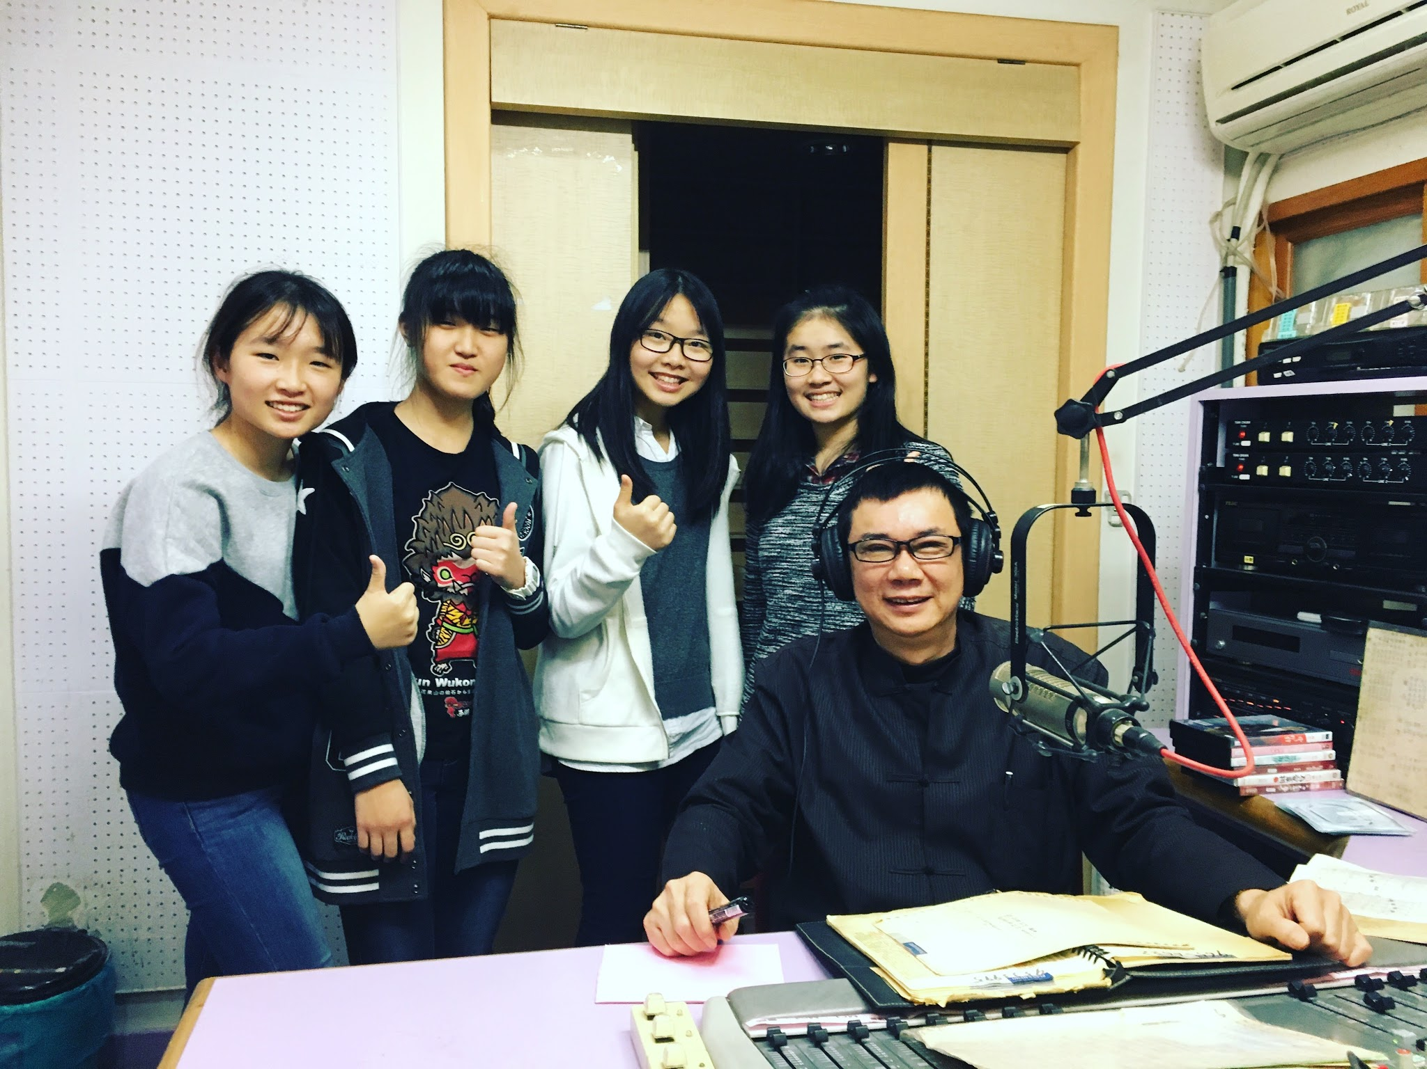
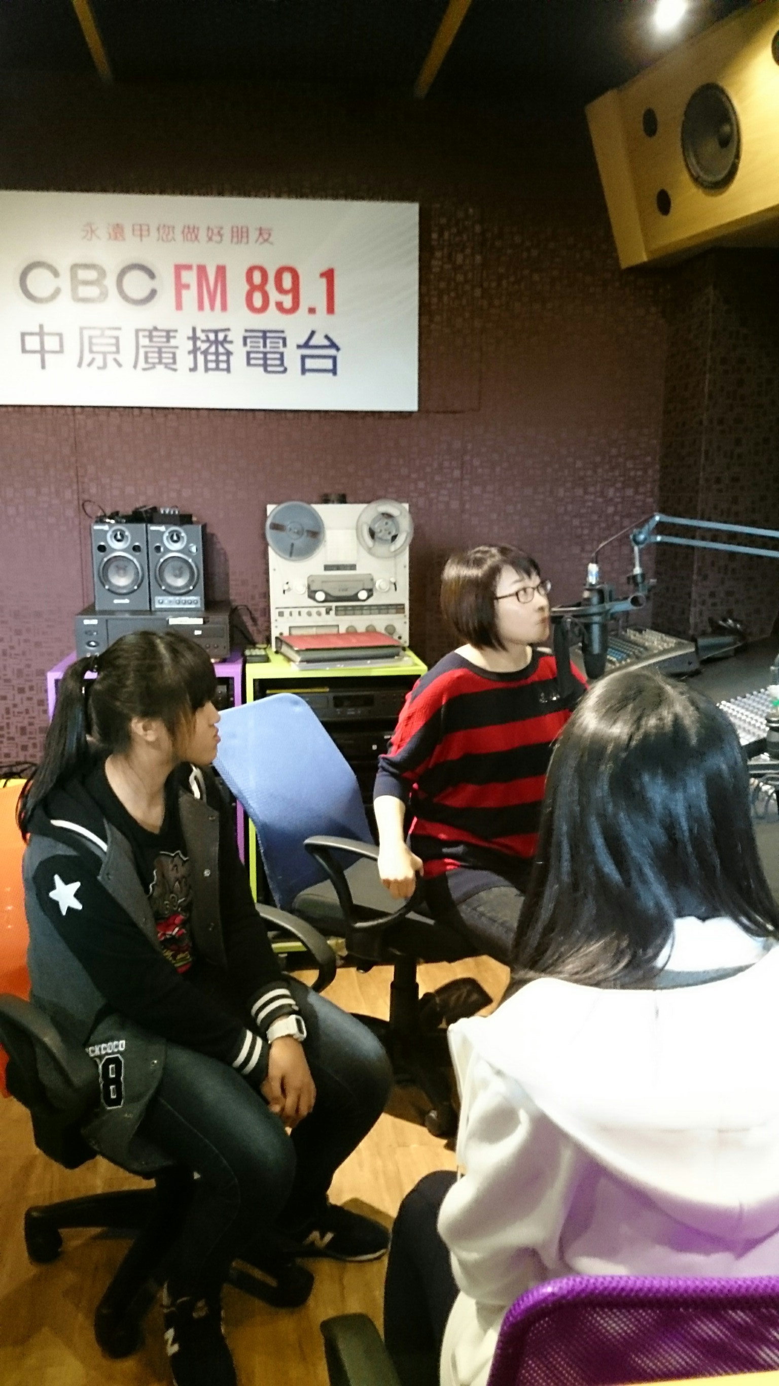

Slide 26

結語
大眾傳播不僅只是傳遞訊息的媒介，而是更精緻深入的進入社區與人民生活。
相信在未來，這些區域媒體勢必能共同為這片土地創造不一樣的廣播天空。
Notes:
因著這個專題，我們了解到了不同於以往認知中的廣播電台。原來在我們生活的這片蘭陽平原，竟然有超過20家的區域電台，正在服務著不同的族群。以著社會公器之姿深入社區，不僅只是傳遞訊息的媒介，而是更精緻深入的進入社區與人民生活。相信在未來，這些區域媒體勢必能共同為這片土地創造不一樣的廣播天空。

Slide 27
感謝下列單位提供資料:
中華民國廣播電台聯合總會
冬山河廣播電台
中 原廣播電台
東 方廣播電台

Slide 28
謝謝觀賞

